Slide 1
Projet NSI 1ère - Calculatrice
Bonhomme Antoine
Kaneshakumar Lakshman
Richard Nicolas
Seytor Erwan

Slide 2
Carnets de bords de l’équipe et personnel :
> Carnet de l’équipe <
> Carnet personnel <

Slide 3
Étape 4 : Cahiers des tests fonctionnels.
Fonctions: | Tests: | Réponse attendue : | Réponse reçue : | Validation:
Affichage de caractères | 1.234567 | 1.234567
Suppression d’un caractère | 1.23456789 (+CE) | 1.2645678
Suppression de toute une ligne | 1.23456789 (+C) | (vide)
Addition | 2+2 | 4
Soustraction | 4-2 | 2
Multiplication | 2*3 | 6
Erreur | 5/0 | Erreur

Slide 4
Étape 4 : Cahiers des tests fonctionnels
Fonctions: | Tests: | Réponse attendue: | Réponse donnée: | Validation:
Division | 25/5 | 5
Pourcentage | 5%200 | 10
Reprise de la valeur du l’opération précédente (ici 5%200) | 26+REP | 36
Trigonométrie (cos,sin,tan) | cos/sin/(90) et tan(45) | 0/1 1
carré | 2² | 4
Historique | (hist) | sin(90)=1 tan(45)=1 2^2=4

Slide 5
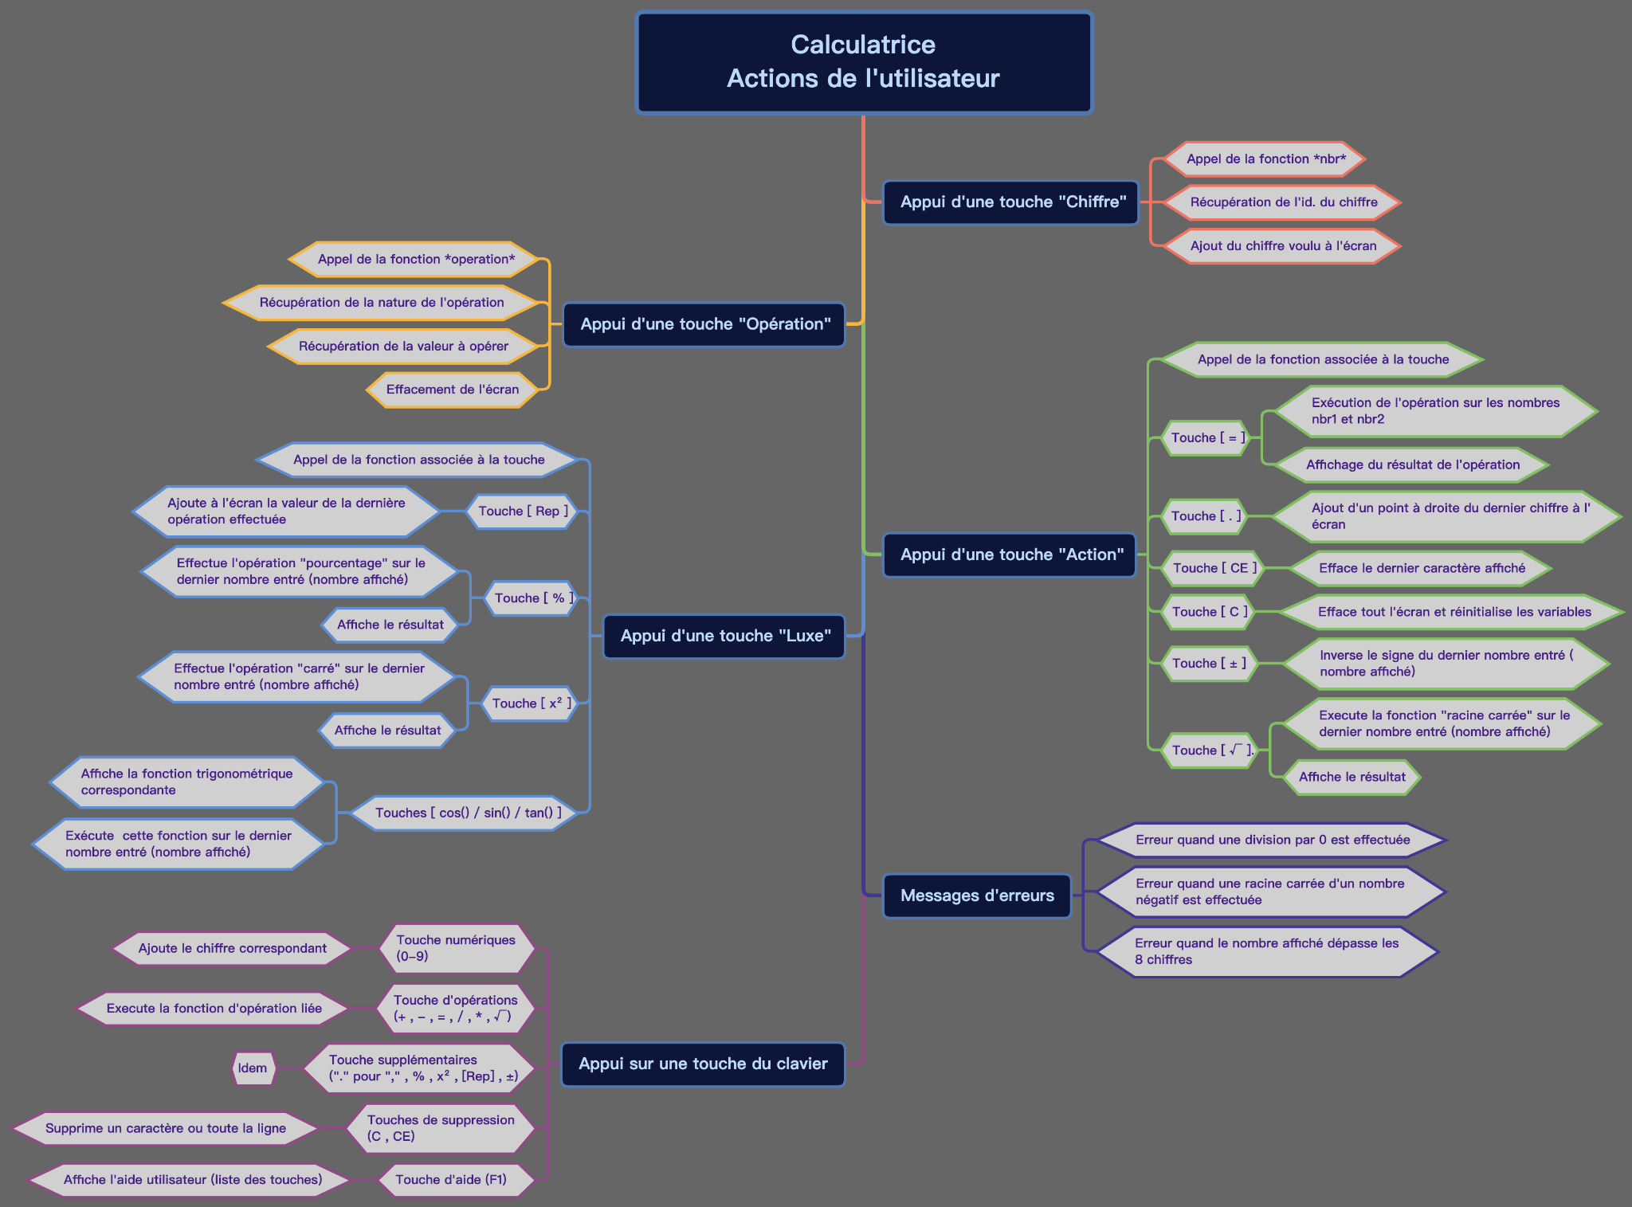
Étape 5 : La Modélisation
> Documentation pour l’Utilisateur <
> Documentation pour les Développeurs <

Slide 6

Étape 6 : Découpage en lots
Prénom : Tâches : | Antoine | Lakshman | Erwan | Nicolas
Interface
Opérations basiques
Opérations complexes
Effacer
Calculer
Historique / Mémoire
Tests d’erreurs / calculs impossibles
Association aux touches du clavier

